Slide 1

高斯分布和von.Mises分布
by 付瑜珂

Slide 2
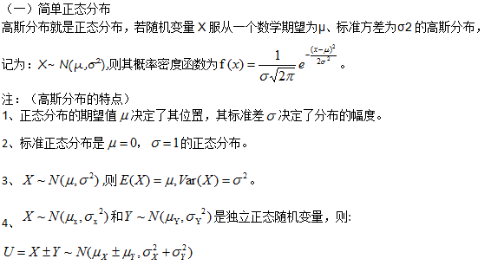
高斯分布---简单正态分布

Slide 3

高斯分布--高斯模型
μ通常由训练样本均值代替，由样本方差代替C

Slide 4
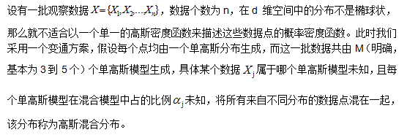
高斯分布--混合高斯模型
注：我们主要用这个分布对个体加速度进行分析。

Slide 5



高斯分布--混合高斯模型
从数学上讲，我们认为这些数据的概率分布密度函数可以通过加权函数表示：
其中 是第j个SGM的PDF。

Slide 6


高斯分布--混合高斯模型
我们通常用EM（Expectation Maximum）算法(该算法可行性大门,稳定性高)对GMM参数进行估计。

Slide 7
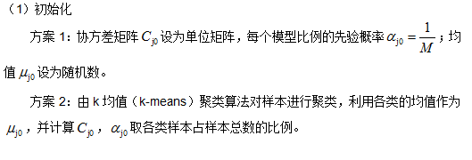
EM算法对GMM参数估计
k-means聚类算法具体流程

Slide 8

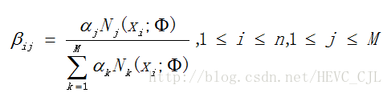
EM算法对GMM参数估计

Slide 9
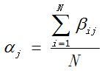
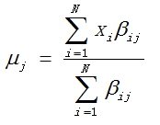
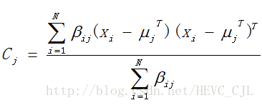
EM算法对GMM参数估计
（3）最大化步骤（M-step）
更新权值：
更新均值：
更新方差矩阵：

Slide 10
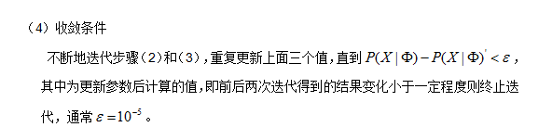
EM算法对GMM参数估计

Slide 11
k-means聚类算法
k-means算法是输入聚类个数k，以及包含 n个数据对象的数据库，输出满足方差最小标准的k个聚类。同一聚类中的对象相似度较高；而不同聚类中的对象相似度较小。聚类相似度是利用各聚类中对象的均值所获得一个“中心对象”（引力中心）来进行计算的。
k-means算法的基本步骤：
（1）从 n个数据对象任意选择k个对象作为初始聚类中心；
（2）根据每个聚类对象的均值（中心对象），计算每个对象与这些中心对象的距离；并根据最小距离重新对相应对象进行划分；
（3）重新计算每个（有变化）聚类的均值（中心对象）；
（4）计算标准测度函数，当满足一定条件，如函数收敛时，则算法终止；如果条件不满足则回到步骤（2）。

Slide 12
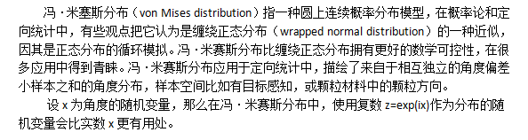
von. Mises 分布--定义

Slide 13
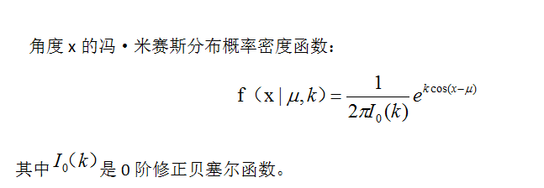
von. Mises 分布--定义

Slide 14
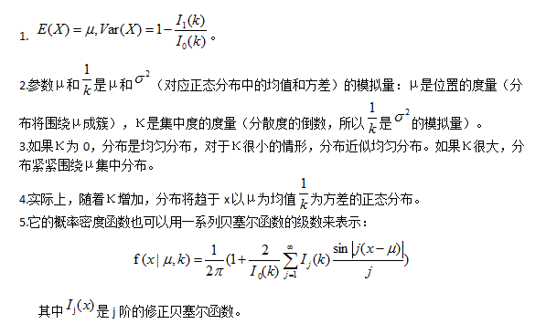
von. Mises 分布--性质

Slide 15
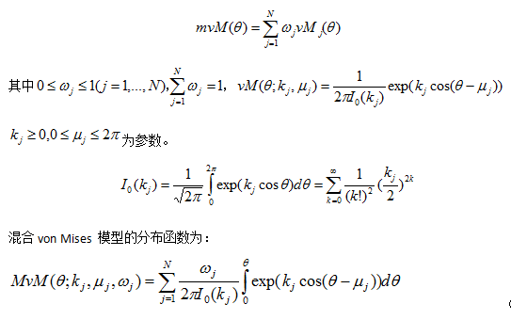
混合von.Mises模型
混合von.Mises模型密度函数：

Slide 16
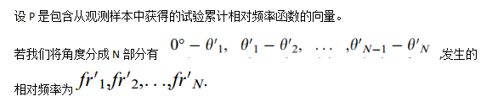
用LS算法估计von.Mises模型的参数

Slide 17
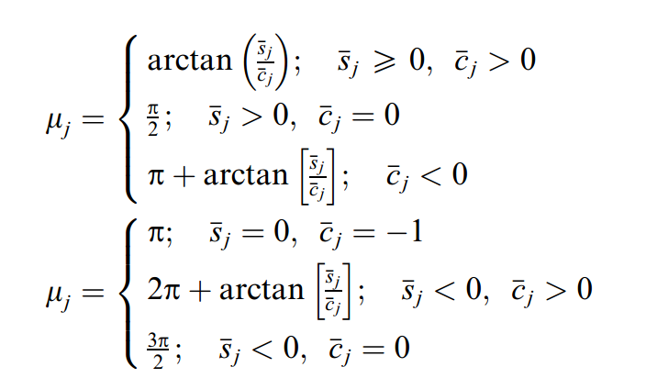
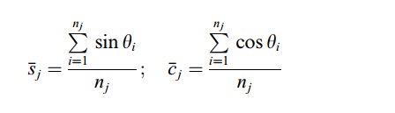
用LS算法估计von.Mises模型的参数
其中

Slide 18
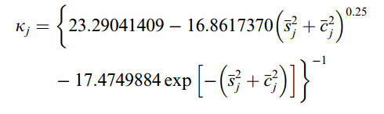
用LS算法估计von.Mises模型的参数

Slide 19
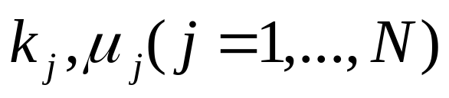
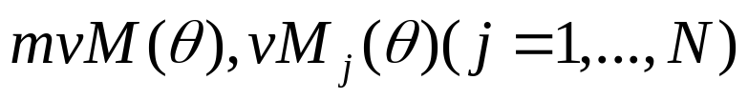
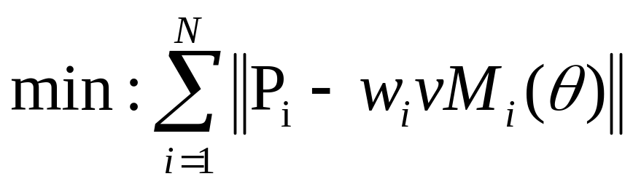
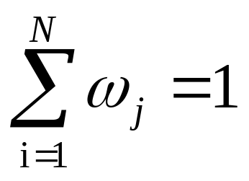
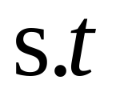
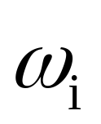
用LS算法估计von.Mises模型的参数
当求出 ，可以得到
求解
以此来求得

Slide 20
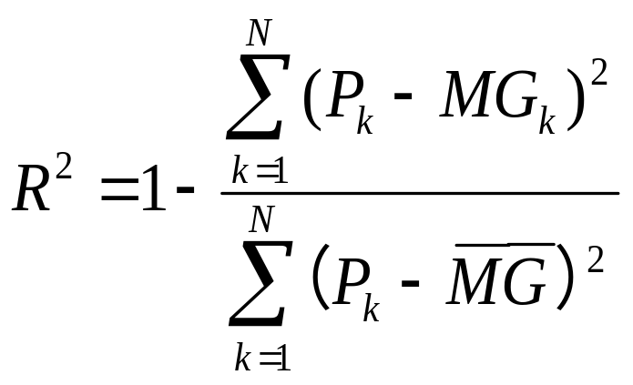
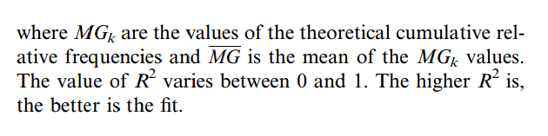
用LS算法估计von.Mises模型的参数
用以下公式来判断拟合的好坏：

